Slide 1
KPQC RUST 구현(FFI Ver.)
https://youtu.be/wWYcDq16GZY

Slide 2
KPQC RUST 구현 (FFI Ver.)
C로 구현된 KPQC 알고리즘을 Rust에서 동작할 수 있도록 FFI 기능을 활용하여 구현
FFI – Foreign Function Interface : 서로 다른 언어로 작성된 코드를 연결하는 기능
Rust에서는 Bindgen과 같은 도구를 사용하거나, libc crate를 사용해서 구현할 수 있음
Bindgen를 통해서 자동으로 바인딩코드를 생성할 수 있음
바인딩 코드는 서로 다른 언어로 작성된 시스템이 서로 통신할 수 있도록 도와줌(어떻게 호출해야하는 지와 같은 정의)
C에서는 int 라고 작성하지만, Rust에서는 i32로 작성

Slide 3


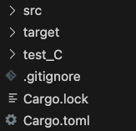
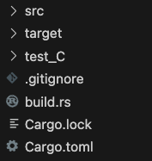
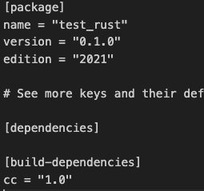

FFI 기능 활용하기( Rust에서 C 코드 활용 )
먼저, Rust에서 C로 구현된 함수 사용하기 예.
C로 구현된 코드의 오브젝트(.o) 파일 추출
Cargo.toml 파일 수정
Rust 프로젝트의 설정 관련된 내용이 작성된 파일
[build-dependencies]를 추가하고 cc=“1.0” 추가
빌드 스크립트(build.rs)에서 필요한 의존성 설정이 작성됨
build.rs 파일 추가
프로젝트를 빌드할 때, 커스터마이즈를 할 수 있도록 빌드 과정에서 자동으로 실행됨

Slide 4
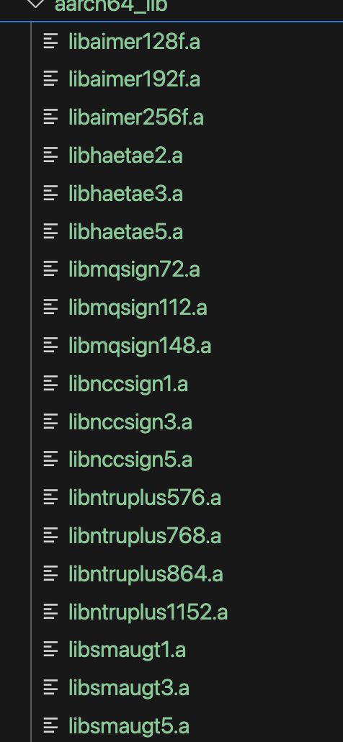
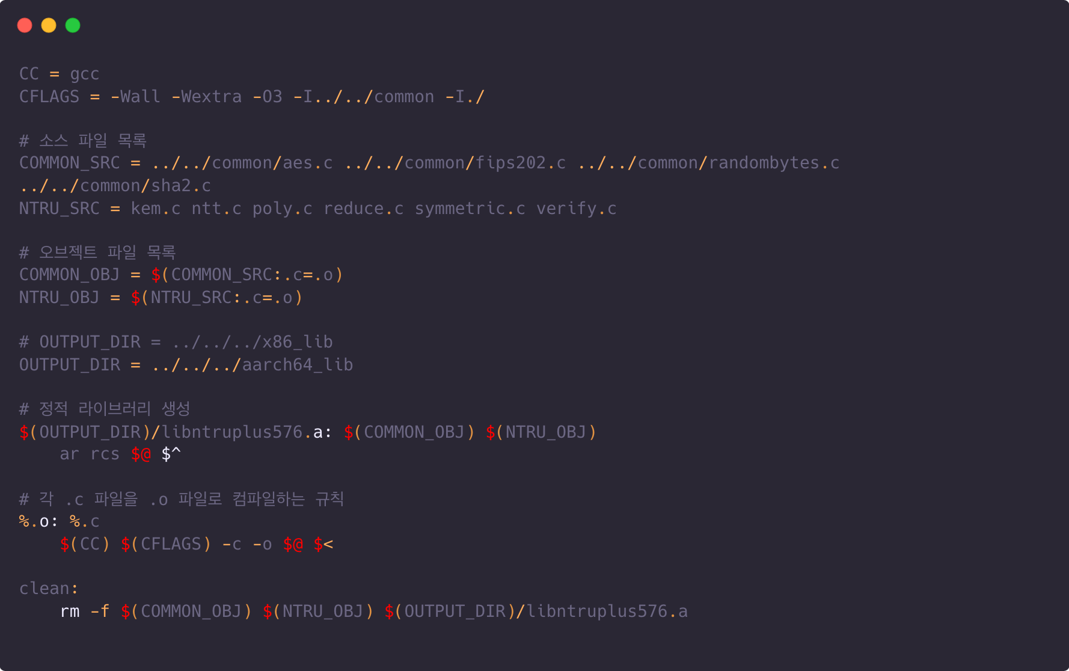
KPQC RUST 구현 (FFI Ver.)
정적 라이브러리 생성
컴파일 시점에 프로그램에 포함되어 빌드되는 라이브러리.
.a (unix, linux), .lib(windows)
각각의 KPQC 알고리즘 정적 라이브러리 생성.

Slide 5
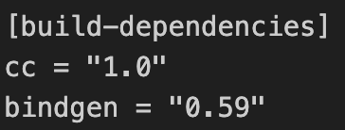
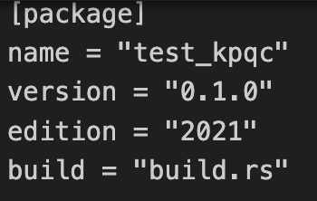
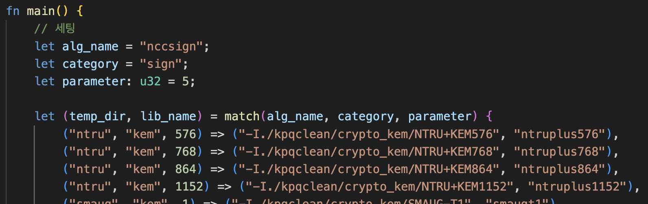
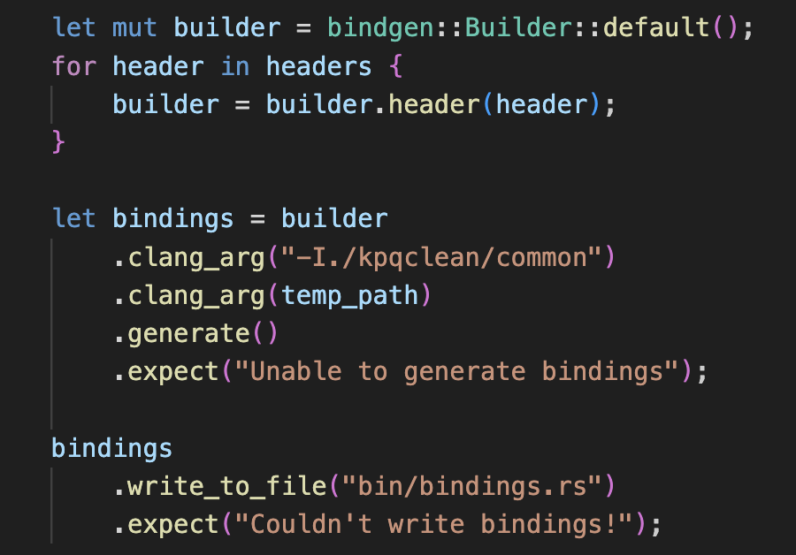
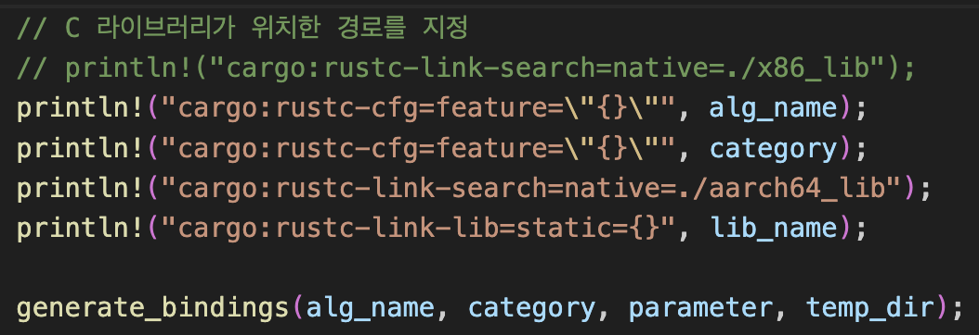
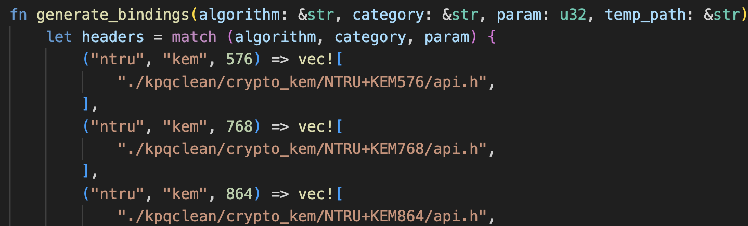
KPQC RUST 구현 (FFI Ver.)
Bindgen 사용을 위해서 cargo.toml에 build-dependencies 추가
Build.rs를 추가하여 main.rs가 실행되기 전에 바인딩을 수행
이를 위해서 cargo.toml에서 [package]에 build 파일 지정

Slide 6
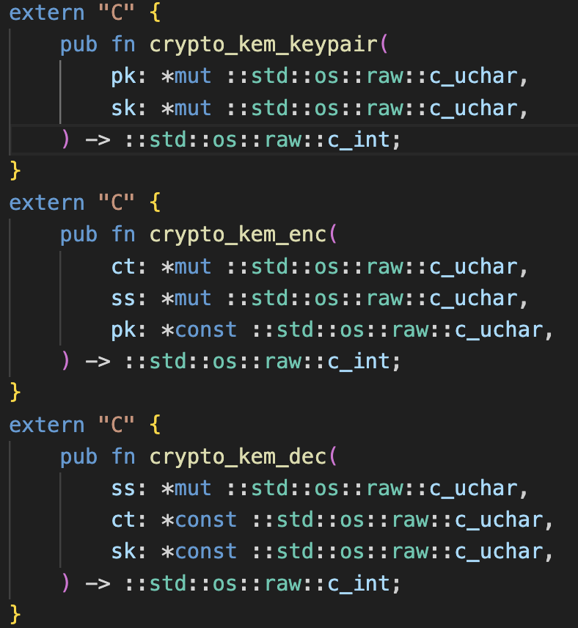
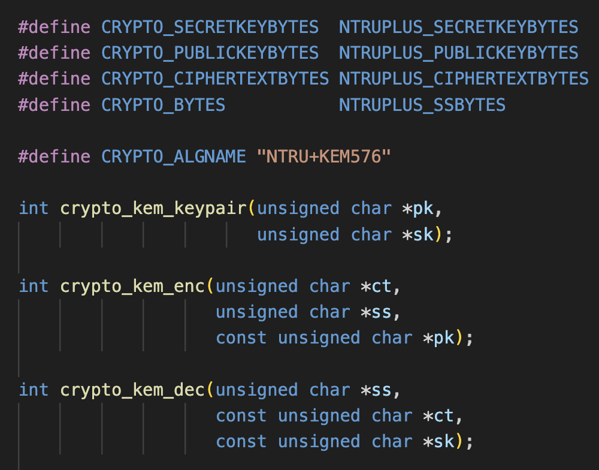
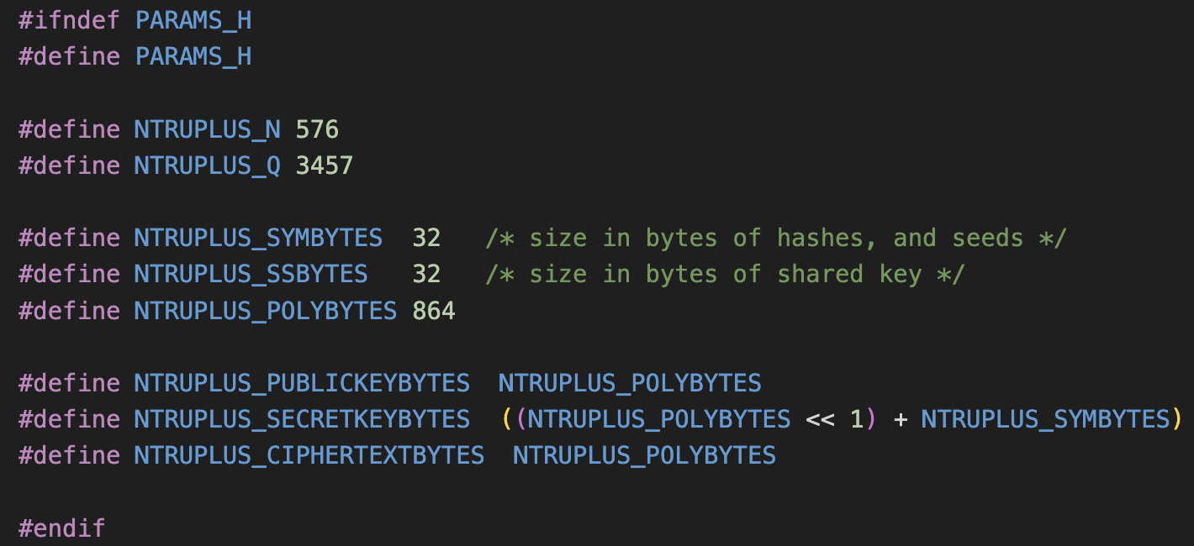
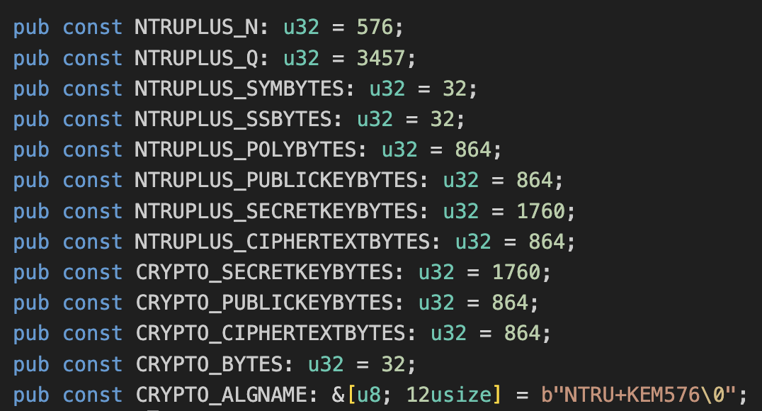
KPQC RUST 구현 (FFI Ver.)
Bindgen을 통해서 바인딩된 bindings.rs 파일 내부
Api.h
Parmas.h

Slide 7
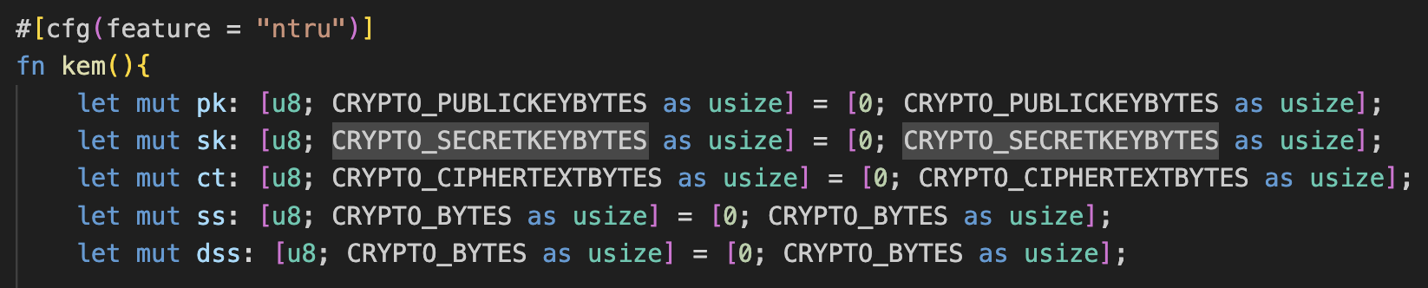
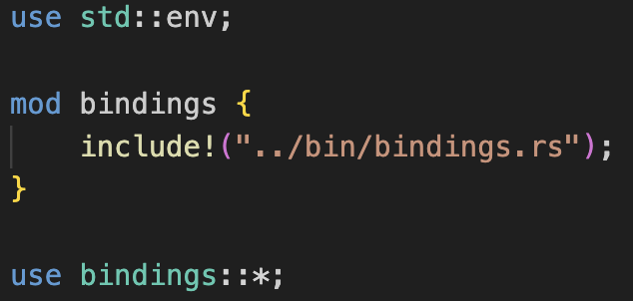
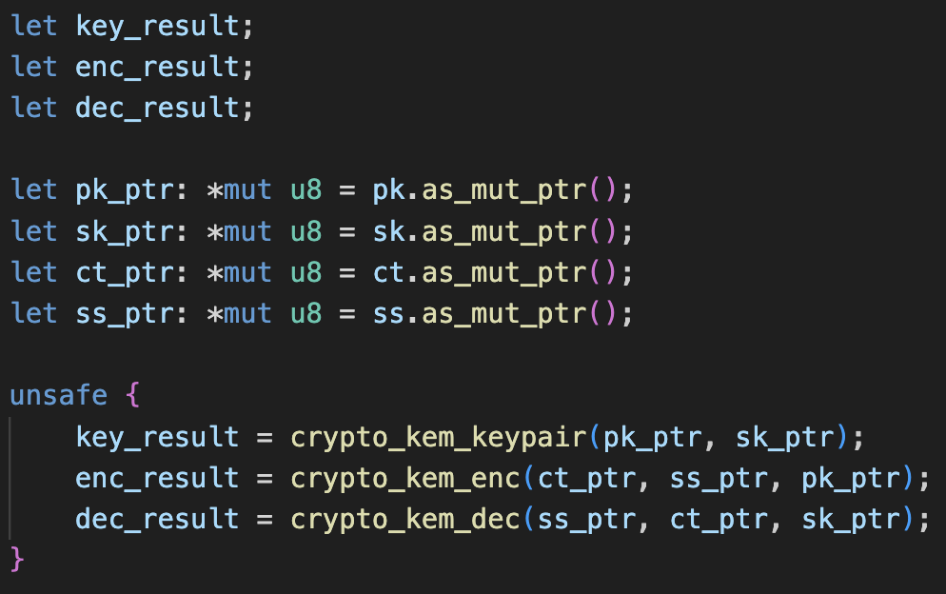
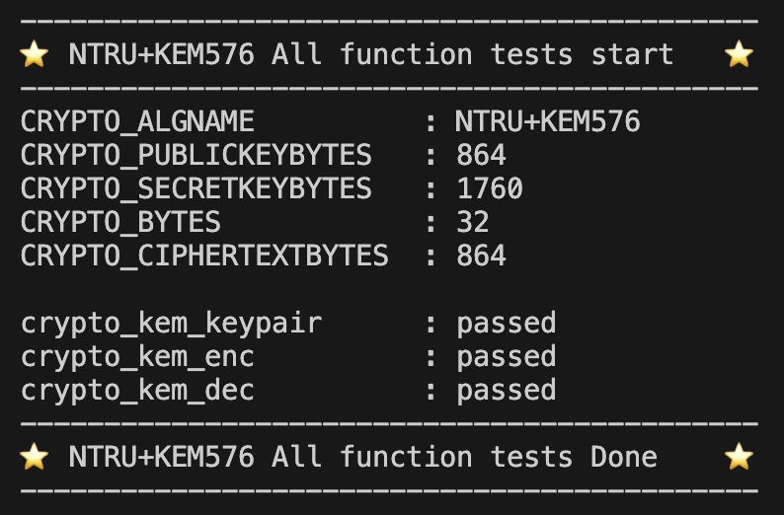
KPQC RUST 구현 (FFI Ver.)

Slide 8
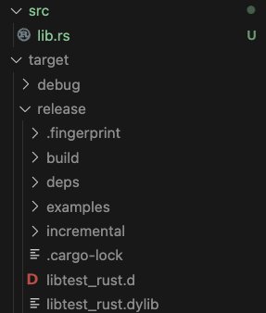
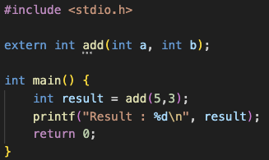


KPQC RUST(shake 구현 적용)
현재 구현은 Rust에서 C코드를 동작시키는 방법
하지만, 정적 라이브러리로 변환하여 사용하기 때문에 내부의 shake만 rust로 구현하여 적용하는 것에 어려움이 있음.
따라서, 반대로 C에서 Rust로 구현된 코드를 적용하는 방법으로 변경
C에서 사용할 수 있는 동적 라이브러리르 생성
Rust code

